Slide 1
КиноТехнология
КиноТехнология
"Кинотеатр - робот:
комплексное сокращение операционных расходов"
IT-аутсорсинг

Slide 2
КиноТехнология
КиноТехнология
Компания КиноТехнология
разрабатывает информационно-аналитические системы,
приложения для автоматизации бизнес-процессов, коннекторы для бизнес-приложений,
позволяющие компаниям эффективно управлять
бизнес-процессами и ресурсами. Одной из ключевых компетенций
компании является разработка заказного программного обеспечения.

Slide 3


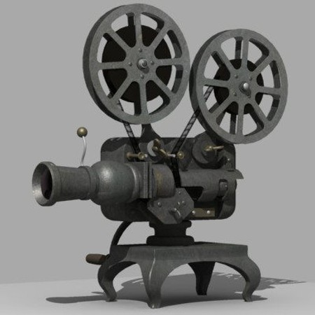
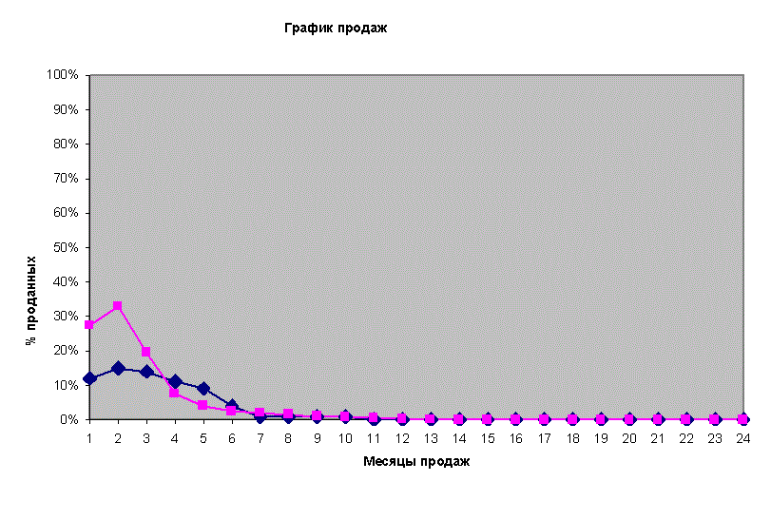
Текущая ситуация в кинотеатре
ИНВЕСТИЦИИ Вложения в открытие кинотеатра, являются ключевым вопросом для собственника этого бизнеса. Какой кинотеатр нужен – премиум класса, стандартный или бюджетный? Вопросы создания бизнес-модели. Какие средства использовать, собственные или заемные? Сколько потребуется средств на поддержку данного бизнеса? | ПЕРСОНАЛ Большой штат сотрудников. Постоянный контроль управляющих за персоналом (уходят в отпуск, болеют и прекращают работу). Неравномерная загруженность тех или иных сотрудников.
ОБОРУДОВАНИЕ Дополнительная головная боль для собственника кинотеатра. Купив оборудование, далее постоянно приходится еще и заботится о его текущем состоянии. Заключение большого количества Договоров, дополнительные сотрудники. | ПРОДАЖИ Вопрос заполняемости залов. Вопрос достаточности репертуара и его качества. Наполненность Бара. Маркетинг и реклама.
КиноТехнология

Slide 4




Наш взгляд на решение
ИНВЕСТИЦИИ Помощь разработке инвестиционной программы и концепции. Возможность оптимизации капитальных расходов, посредством увеличения операционных расходов и наоборот. Использование схем кредитования, рассрочек, обратного (возвратного) лизинга оборудования. | ПЕРСОНАЛ Минимальный штат сотрудников. Сокращение ФОТ Специалисты работают 24/7/365. Высококвалифицированные кадры
ОБОРУДОВАНИЕ Минимизация договоров обслуживания. Работа с «Одним окном» | ПРОДАЖИ Возможность собственнику и управляющему Сконцентрироваться на основном – Предоставлении качественной услуги кинопоказа Зрителю!
КиноТехнология

Slide 5
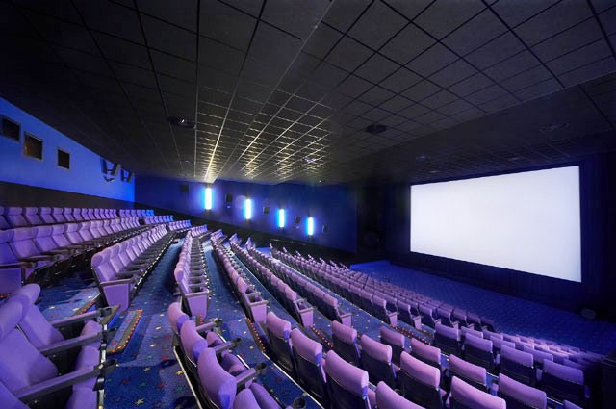
Оптимальная ситуация в кинотеатре
ИНВЕСТИЦИИ Вы имеете четкий план расходов, строго ограниченное количество договоров, ваши подрядчики и исполнители работают по отлаженной схеме. Нет дополнительных и непредвиденных расходов. | ПЕРСОНАЛ Работники понимают свои задачи, выполняют свой круг задач, понимают форму и сроки отчетов.
ОБОРУДОВАНИЕ Все оборудование находится на обслуживании и ответственность за его работоспособность несет специализированная компания. | ПРОДАЖИ Весь персонал кинотеатра сконцентрирован на предоставлении максимально качественных услуг Управление сосредоточено на своем основном бизнесе.
КиноТехнология

Slide 6


Решение для профессионалов в Кино
Бонусы и возможности системы, для компаний ориентированных на сервисы для кинотеатров
Продажи услуг и расходных материалов Стабильный денежный поток | Оптимизация разнотипных договоров и отчетов Прозрачная система взаимоотношений
Увеличение продаж Новые клиенты – даже использующие оборудование и решения, приобретенные у конкурентов | Оптимизация и прогнозирование Сервиса Сокращение расходов на обслуживание, сокращение выездов к клиенту, возможность повысить качество оказания услуг.
КиноТехнология

Slide 7
Бонусы и возможности системы
Возможности
Бонусы
Планирование и организация; Разработка, приобретение и внедрение; Обслуживание, эксплуатация и сопровождение. Замена расходных материалов (фильтры, лампы) Контроль за техническим состоянием оборудования | Управление стратегией Управление архитектурой предприятия Управление инновациями Управление бюджетом и затратами Управление персоналом Управление соглашениями об ИТ-услугах ( SLA) Управление подрядчиками Управление качеством Управление рисками Управление безопасностью
ПОДДЕРЖКА ВСЕГО СПЕКТРА ПРОИЗВОДИТЕЛЕЙ КИНОПРОЕКЦИОННОГО И IT ОБОРУДОВАНИЯ Имеем опыт работы с оборудованием Christie, Barco, Nec, Kinoton, Dolby, Doremi, GDC, Sony, Qube, JBL, Electro-Voice, Crown и др. Инженеры компании имеют многолетний опыт внедрения ПО UCS R-Keeper, UCS Премьера, ПО Тикет Софт, iiko, Софтмеханика, Тиллипад и др. Сертифицированные специалисты по ПО Microsoft и Oracle a также OpenSource решений и Linux обеспечивают отказоустойчивую работу серверов, баз данных, сетевого оборудования и подбирают решения под конкретную ситуацию. | Управление программами и проектами Управление выявлением требований Управление выбором и внедрением решений Управление доступностью и мощностью Управление изменениями Управление знаниями Управление активами Управление конфигурациями Управление эксплуатацией Управление запросами на обслуживание и инцидентами Управление проблемами Управление непрерывностью Управление контролями бизнес-процессов
КиноТехнология
Notes:
Россия и страны СНГ
Крайние точки
Проблемы с интернетом в регионах, дальше от центра и магистралей — хуже, неравномерность покрытия
Йота приходит в регионы получила полосу частот, цены на интернет уменьшаются

Slide 8
Спасибо за Ваше внимание!
Вадим Никишин
8-916-602-4679 vadim@kinotechnology.ru
КиноТехнология
Notes:
Что такое
Бывает через наземные каналы и спутниковая
У нас сейчас наземные

